Slide 1
学习总结
王刚
2022.05.04
https://github.com/androidbirdboom/pythonlearning

Slide 2
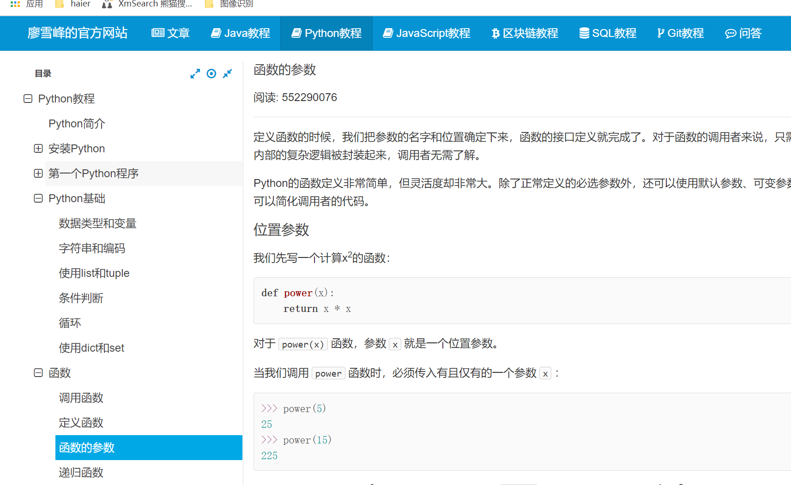
本周完成
1.安装PyCharm，配置Anaconda
2.学习Markdown语法
3. python的基础知识

Slide 3
下周目标
1. 完成python剩余基础知识学习
2. 归纳、总结python基础知识

